Slide 1

Desenvolvimento de Back-end Django
Workshop com Agostinho Pina Ramos
MESTRADO EM COMPUTAÇÃO MÓVEL
Docente: Prof. Doutor Carlos Carreto
18 fevereiro 2022 | 18:30

Slide 2
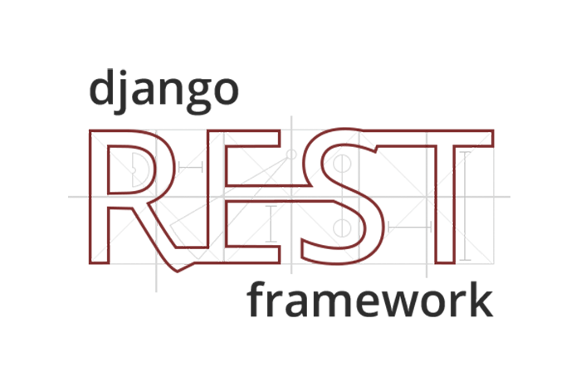
Sumário
Introdução ao Django
Qual a sua arquitetura?
Principais características
Quais são as vantagens de usar Django?
Como instalar o Django?
Exemplo de aplicações
Exemplo prático
Breve tutorial
Node.js vs Django
Node.js ou Django: Qual devo usar?

Slide 3
Introdução ao Django
O Django é uma framework de código aberto e gratuito, escrito em Python
O Django surgiu entre 2003 e 2005
É mantido pela Django Software Foundation (DSF)

Slide 4
Introdução ao Django
Capaz de construir aplicações para a web com alto desempenho
Permite desenvolvimento rápido de websites
Bom para automatizar tarefas repetitivas
O Django cuida de grande parte do trabalho de desenvolvimento web

Slide 5
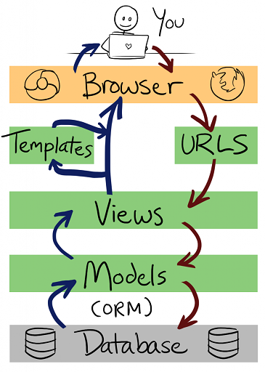
Qual é a sua arquitetura?
A arquitetura do Django é relativamente simples. Basicamente, um projeto Django possui como padrão de projeto o MTV. (Modelo, Template, View)
Tratamento de requisições
Mapeamento objeto-relacional
Preparação de respostas HTTP

Slide 6
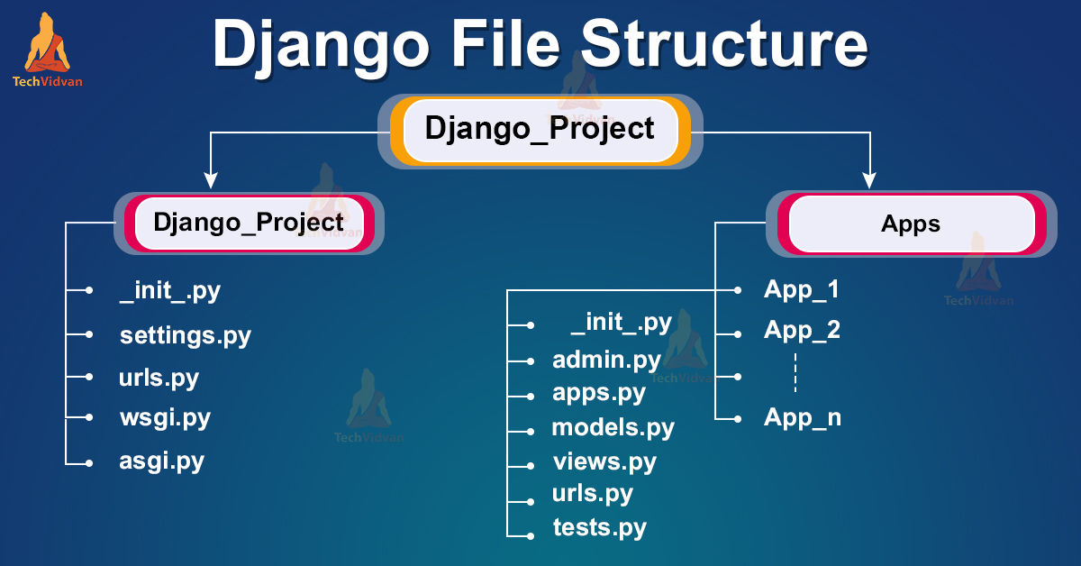
Qual é a sua arquitetura?

Slide 7
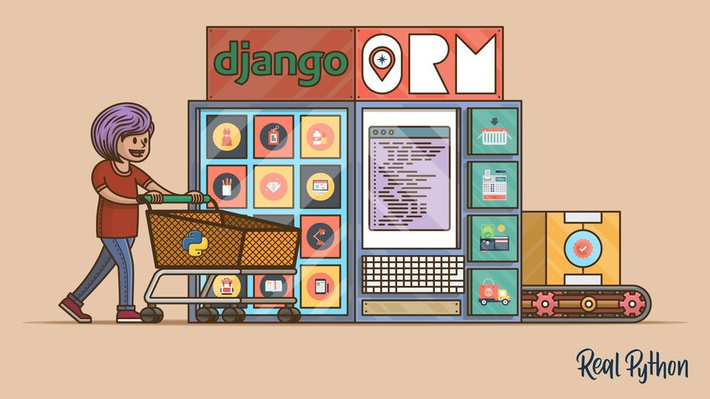
Principais características
Mapeamento Objeto-Relacional (ORM)
Interface Administrativa
Formulários
URL’s Amigáveis
Sistema de Templates
Sistema de Cache
Internacionalização

Slide 8

Quais são as vantagens de usar Django?
Completo
Versátil
Seguro
Escalável
Sustentável
Portável

Slide 9
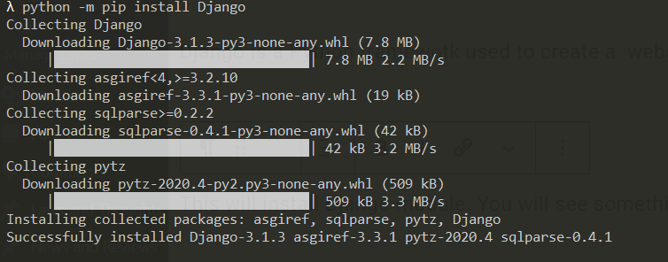
Como instalar o Django?
Tudo que precisa é ter Python e o Gerenciador de pacotes para projetos Python (PIP) instalado na sua máquina

Slide 10






Exemplo de aplicações

Slide 11


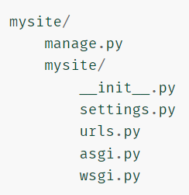
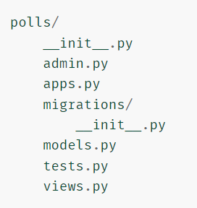

Exemplo prático

Slide 12
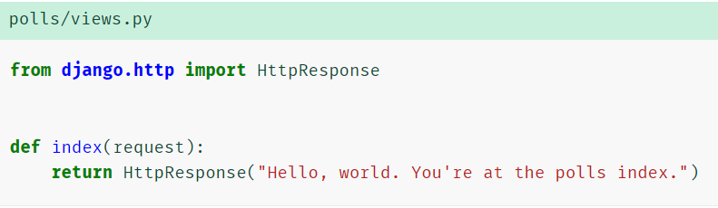
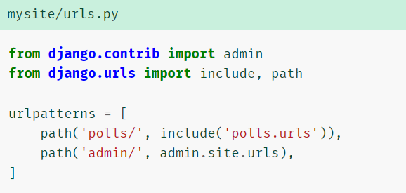
Exemplo prático
https://docs.djangoproject.com/en/4.0/intro/tutorial01/

Slide 13
Breve tutorial

Slide 14
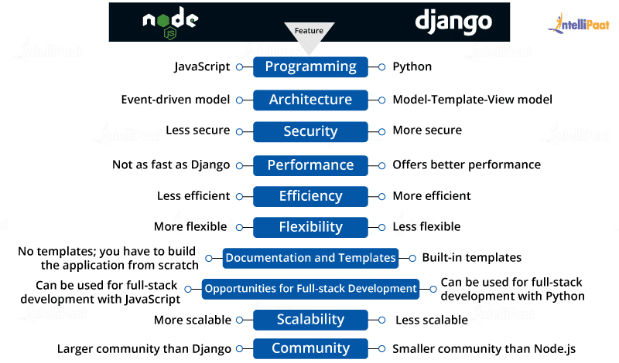
Node.js vs Django

Slide 15
Node.js ou Django: Qual devo usar?
Se for um profissional experiente em JavaScript ou tem tempo suficiente para aprender e implementar, o Node.js é o melhor caminho a seguir.
Se tem prazos a cumprir, tem experiência com Python e está preocupado em entender as funcionalidades, então deve optar pelo Django para criar a sua aplicação.

Slide 16
Referências
https://docs.djangoproject.com/en/3.0/
https://developer.mozilla.org/pt-BR/docs/Learn/Server-side/Django
https://pythonacademy.com.br/blog/desenvolvimento-web-com-python-e-django-introducao
https://ericstk.wordpress.com/2014/03/17/por-que-escolher-django/
https://developer.mozilla.org/es/docs/Learn/Server-side/Primeros_pa
sos/Web_frameworks

Slide 17
Questões?

